Slide 1
课程简介
本课程是在模电、数电等验证性实验基础上， 进行的更高层次的设计实验，是在老师的指导下学生独立查阅资料、设计、安装和调试特定功能的电子电路综合设计实验。综合设计实验对提高学生的电子工程素质和科学实验能力非常重要。有学生自行设计、自行制作和自行调试的综合性实验，旨在培养学生综合模拟、数字等知识，解决电子信息方面常见实际问题的能力，促使学生积累实际电子制作的经验，准备走向更加复杂更实用的应用领域。
数电模电（基础）+通信（扩展）

Slide 2
教学方式和课程要求
1 教师指导和学生设计相结合：学生根据给定题目进行4人一组，完成电子线路系统的设计、仿真、焊接到调试，并于15周前上交设计报告，16周答辩。
2 学生定期向老师汇报设计的进展，作为本课程的出勤率考核。

Slide 3
成绩评价
根据学生在课程设计中的表现（含出勤率）及设计成果、答辩和设计报告确定成绩。
方案设计，电路设计（指标实现情况），软件仿真，硬件调试，团队表现，课程报告，汇报

Slide 4
先修课程：
《模拟电子线路》
《数字电子线路》
《电路基础》
要求：把模电和数电的书以及模电和数电实验好好复习总结，（把不同的知识点进行归类、什么器件是实现什么功能的），数电和模电的设计思路，要求写复习笔记和思维导图。

Slide 5
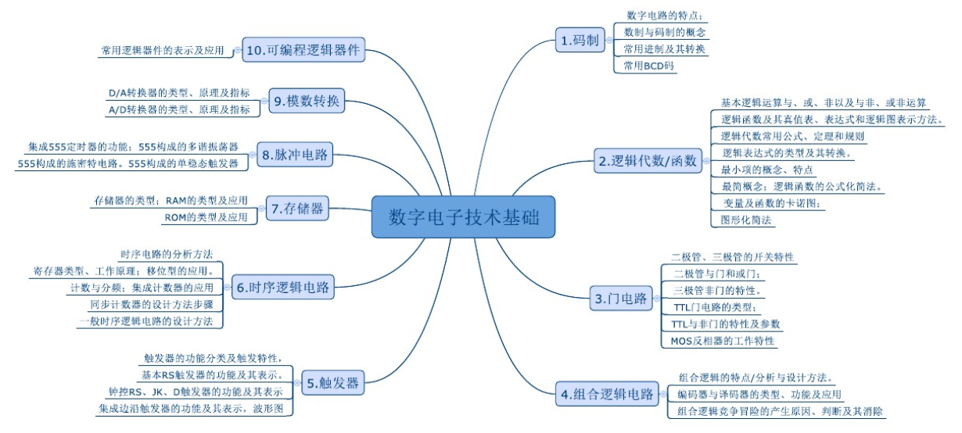
思维导图

Slide 6
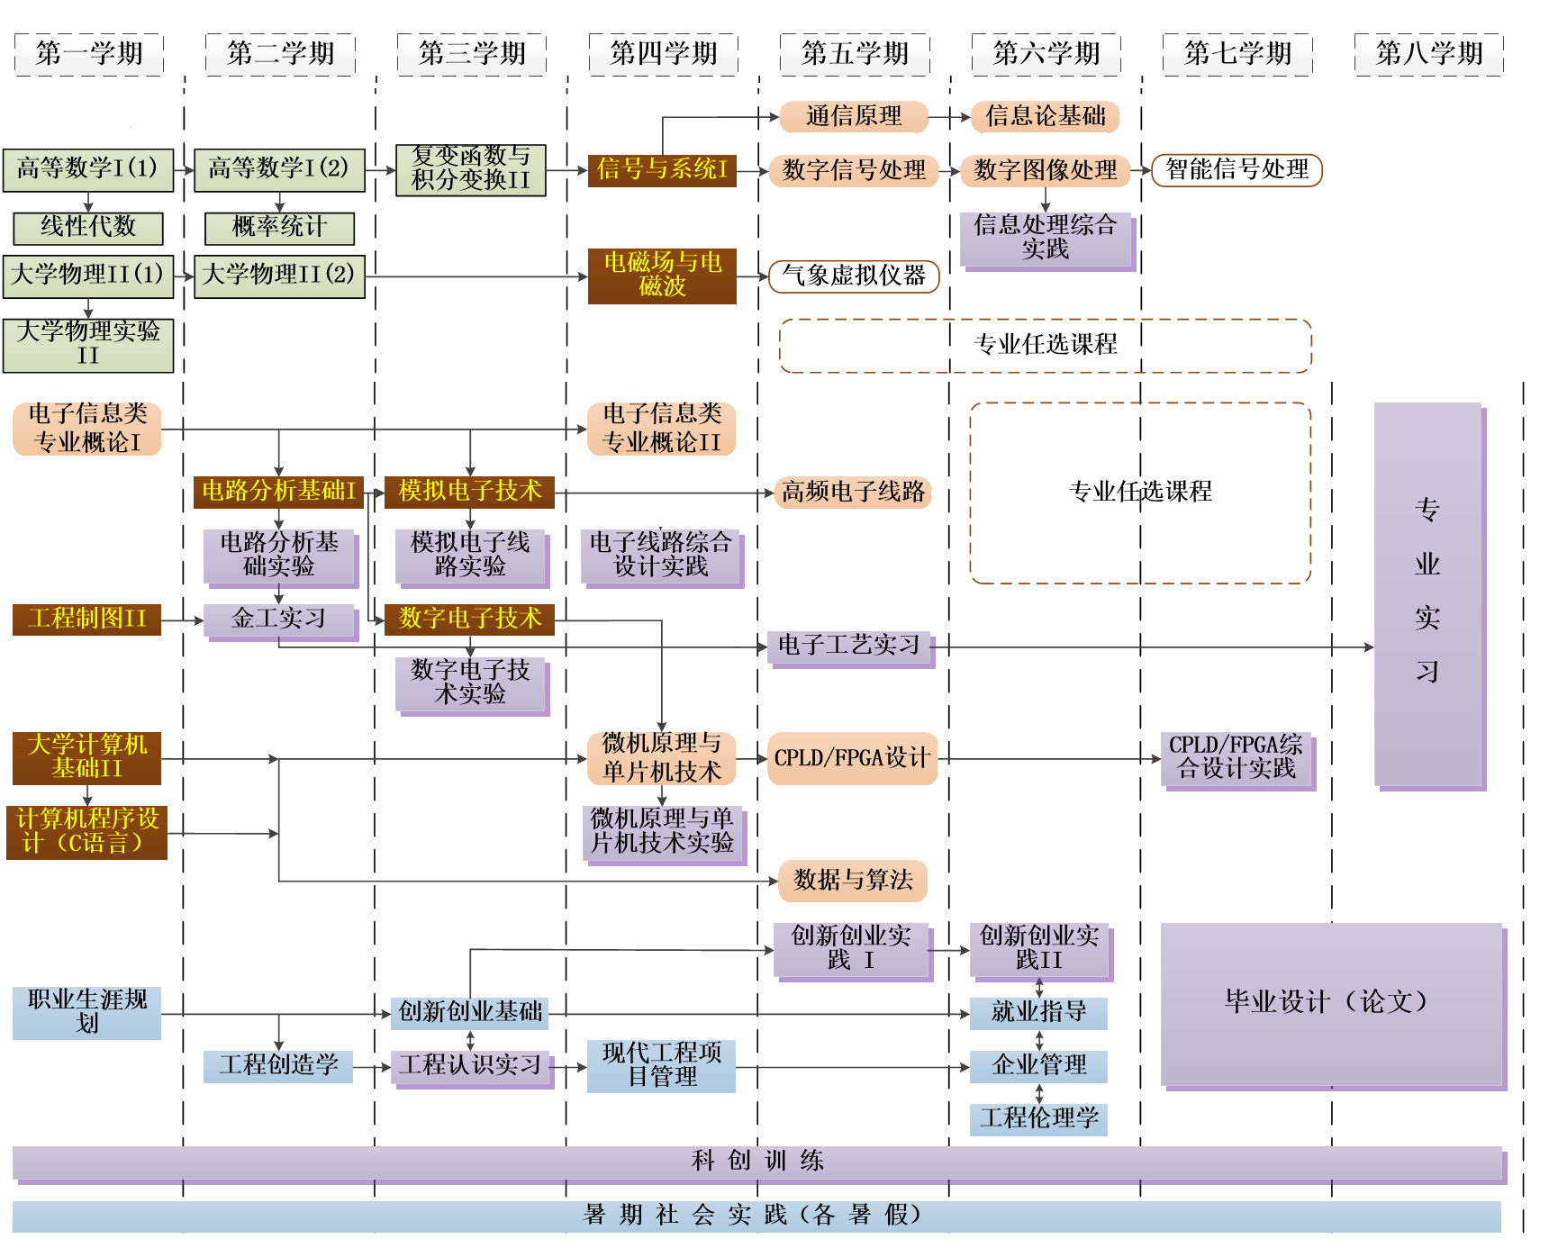
课程结构

Slide 7
模电书目录
1 绪论
2 二极管及应用
3 三极管及放大电路
4 场效应管及放大电路
5 集成运算放大器
6 负反馈放大器
7 信号运算和处理电路
8 信号产生电路
9 功率放大电路
10直流稳压电源

Slide 8
数电书目录
1组合逻辑电路
（加法器、比较器、编码器、译码器、数据选择器）
2触发器
（基本、JK、RS、边沿和集成触发器）
3脉冲形成的产生与整形
思考：都用这些器件做过哪些实验？并对功能进行归类。

Slide 9
什么是电子电路设计？
1 满足性能指标要求的总体方案选择；
2 各部分原理电路的设计；
3 参数值的计算；
4 电路的实验与调试以及参数的修改、调整。

Slide 10
如何进行设计？
基本方法： 在设计一个常用的电子电路时，首先必须明确设计任务，根据设计任务按照下图的一般设计步骤进行设计，由于电子电路种类很多，器件选择的灵活性很大，因此设计方法和步骤也会不同，设计者应该根据具体情况，灵活掌握。

Slide 11
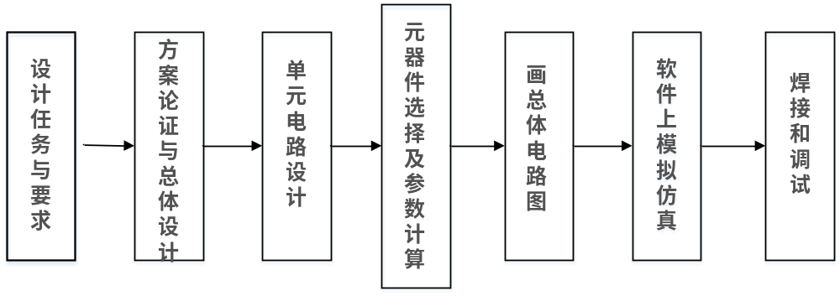
设计的基本流程
基础部分1-2周完成

Slide 12
注意事项
1 针对事关全局的主要问题，要开动脑筋、多提方案，便于合理选择；
2 电子设计需要不断的改进和完善，出现反复是难免的，但应避免方案上的大反复，以免浪费时间和精力。

Slide 13
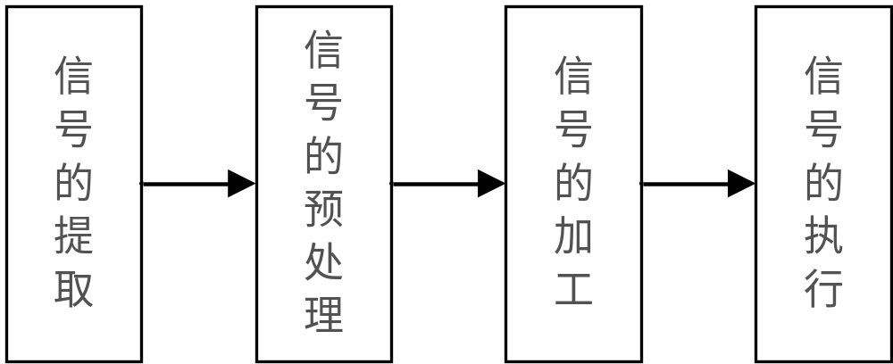
模拟电子线路系统基本构成
滤波、隔离、阻抗变换、放大等
运算、比较、采样、保持功率放大等

Slide 14
模拟电子线路系统基本构成
放大电路
功率放大电路
信号运算和处理电路
直流稳压电源
信号产生电路

Slide 15
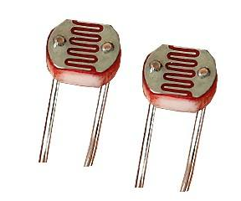
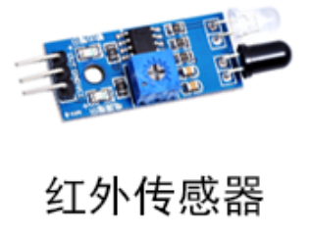
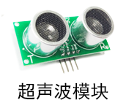
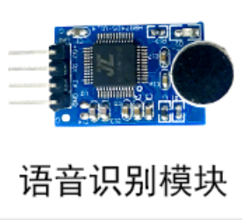
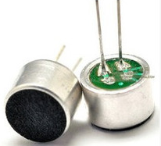
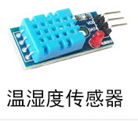
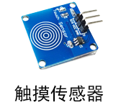
前端：各种传感器
光敏电阻

Slide 16
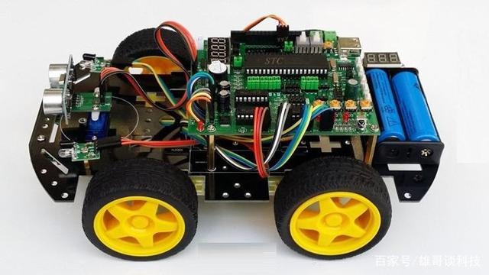
举例1：循迹小车

Slide 17
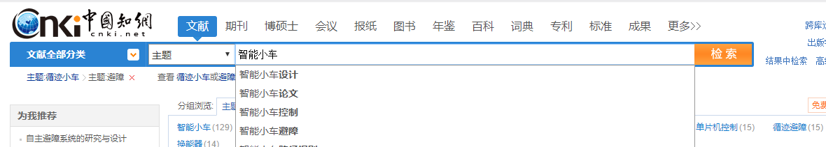
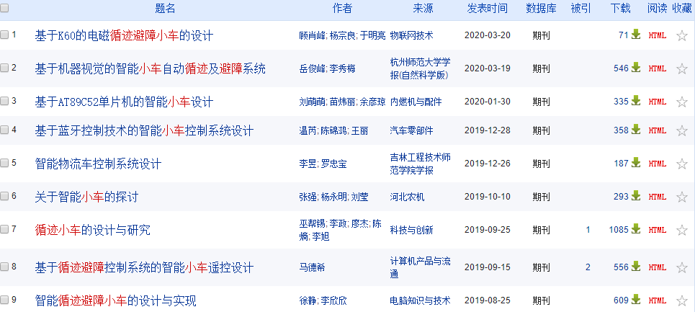
搜索资料：

Slide 18

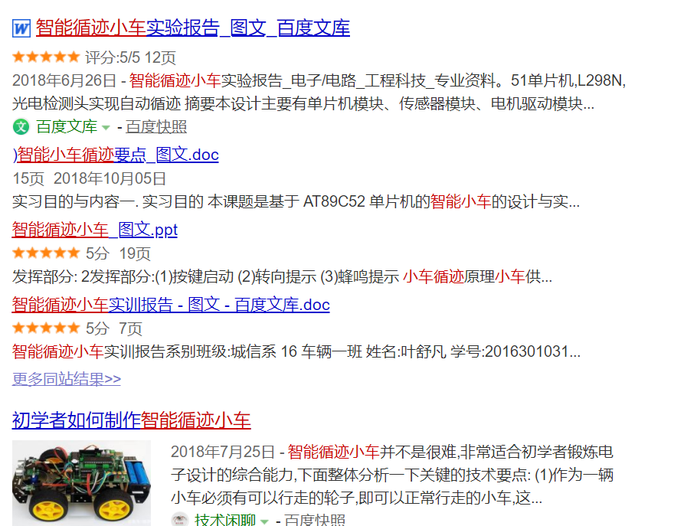

Slide 19
资料搜索、阅读、思考
1 对比不同的方案；
2 确定所设计系统的具体方案；
3 电路设计的具体细节问题:
芯片的选型、元器件参数的计算等
4 器件列表；（为焊接做准备）

Slide 20
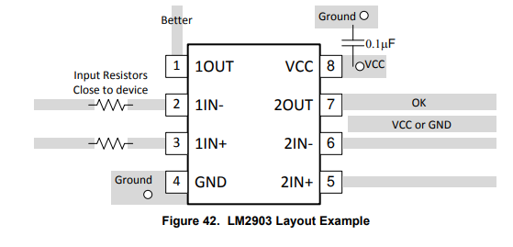
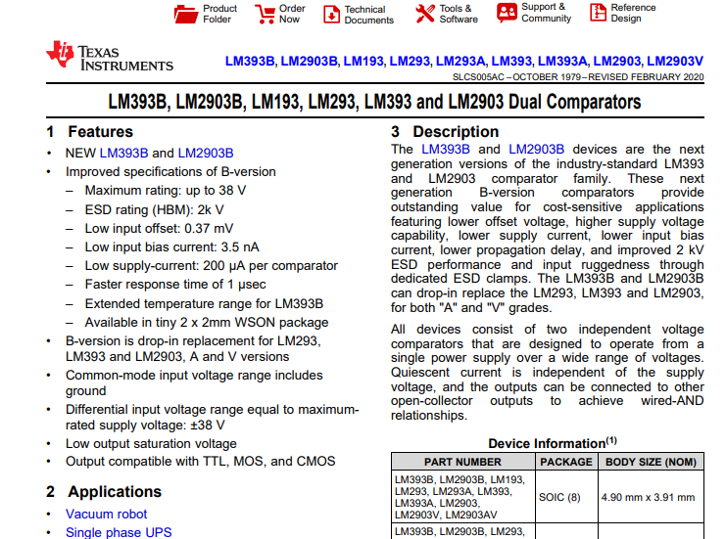
数据手册

Slide 21
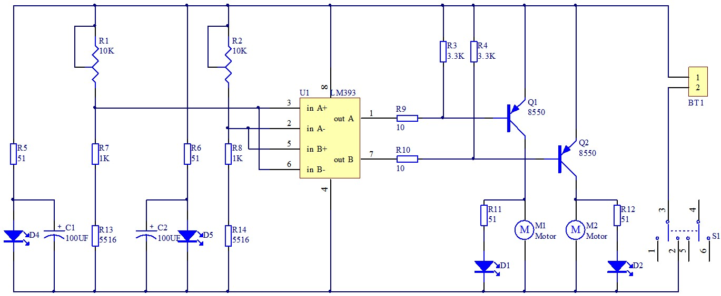
电路原理图
（可直接在仿真软件中完成）

Slide 22
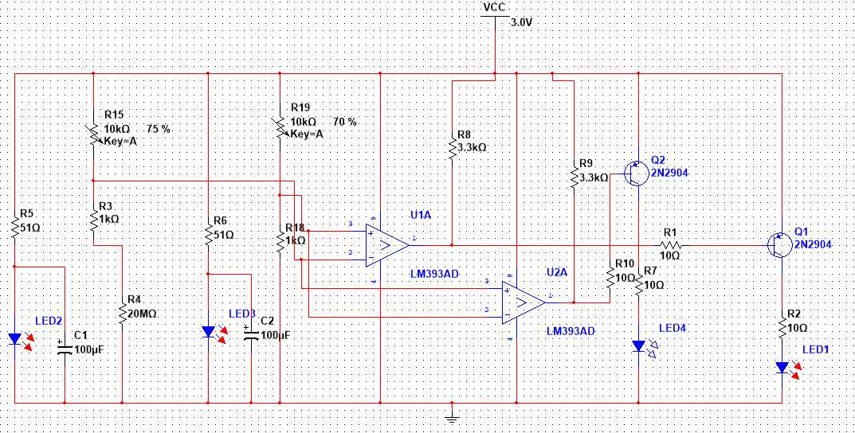
Multisim中仿真

Slide 23
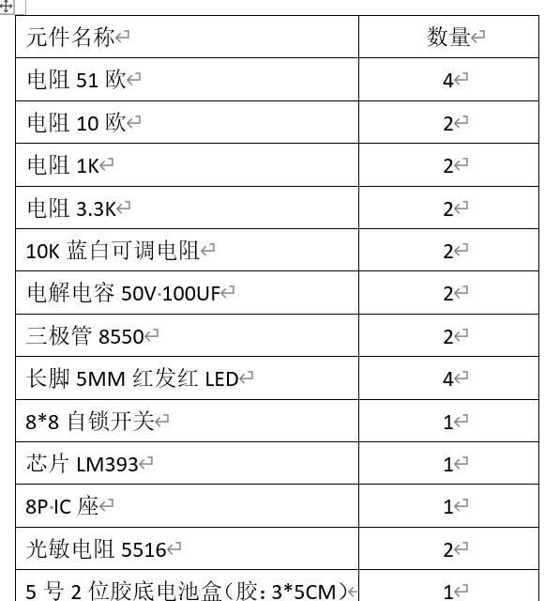
器件列表

Slide 24
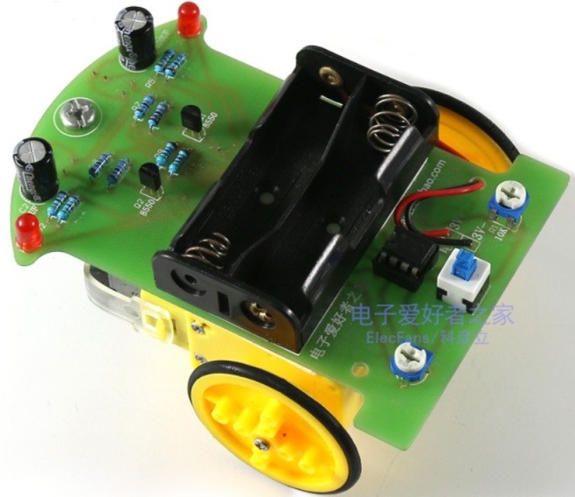
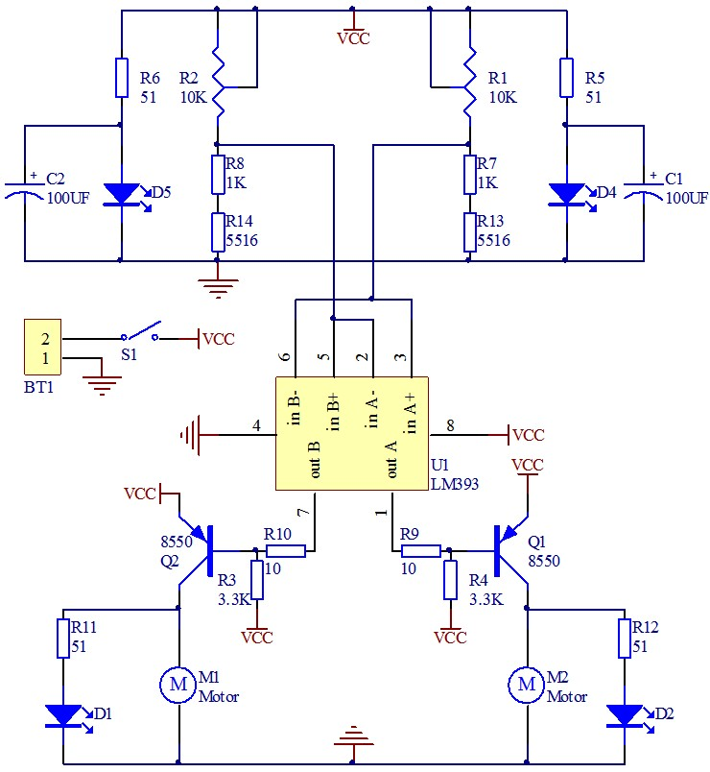
制作PCB（可选）

Slide 25
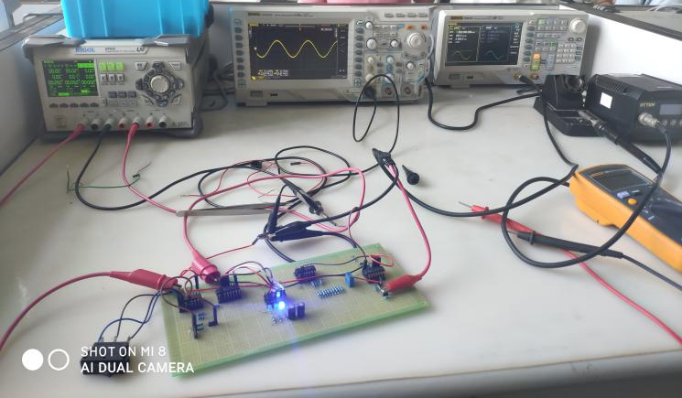
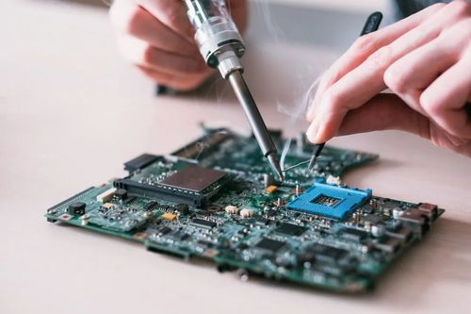
焊接和调试

Slide 26
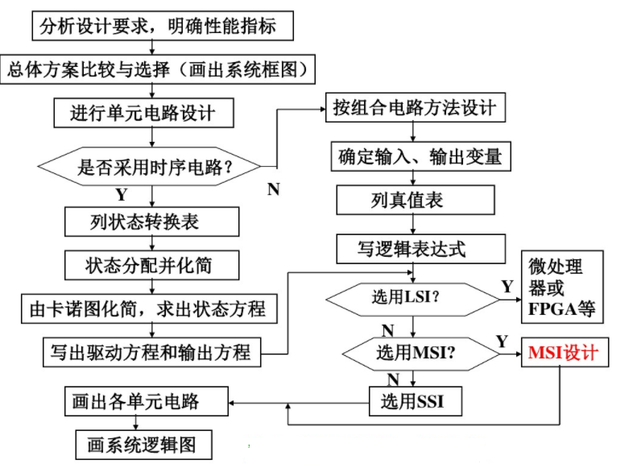
数字电子线路的设计方法

Slide 27
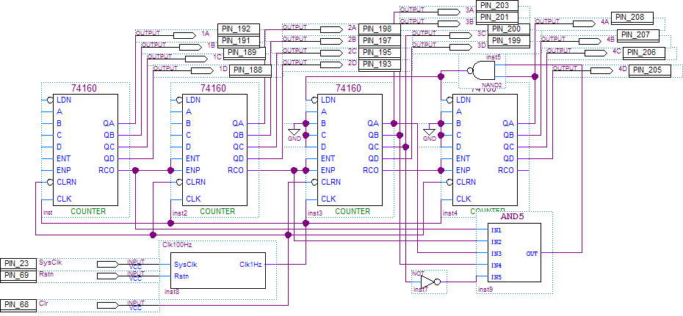
数字秒表
计时范围：00:00~59:99秒

Slide 28

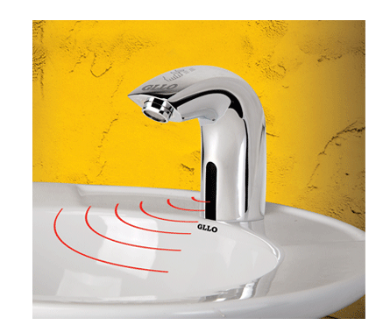
电子线路在生活中的应用
1 红外遥控（单路/多路）
2 自动感应水龙头

Slide 29
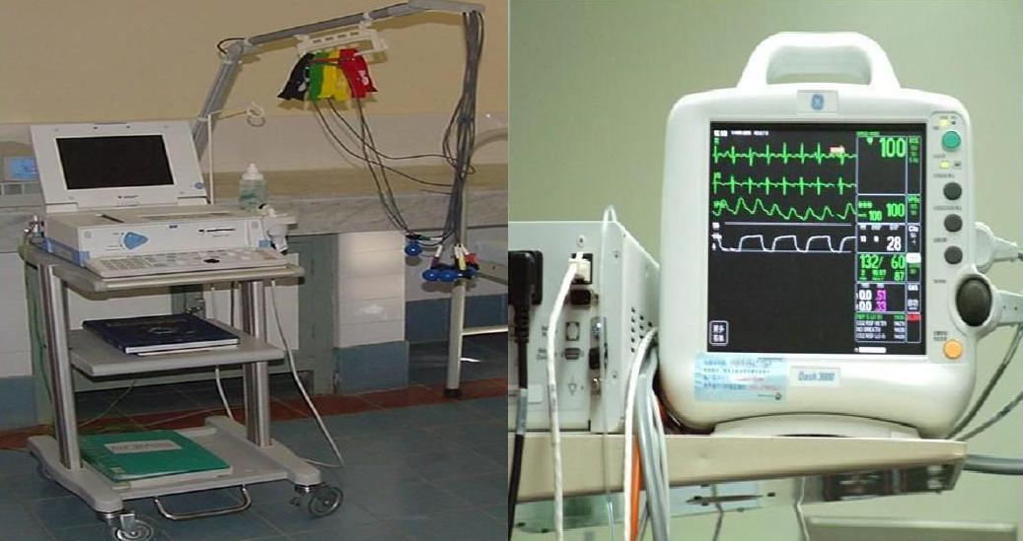
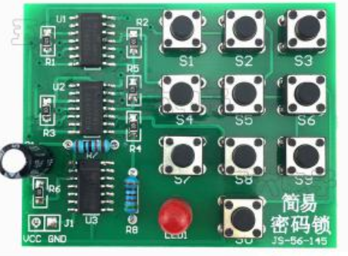
电子线路在生活中的应用
3 人体心电信号采集
4 电子密码锁

Slide 30
应用：同学们自己发现并总结
1
2
3
4
5
6
7
8

Slide 31
历年电子设计大赛题目列表（未更新）
数字频率计；
巡线避障小车；
手势识别；
平衡跷跷板；
任意波形发生器；
微弱信号检测；
金属物体探测定位；
简易水箱控制；
物品分拣系统；
简易电子秤；
频率补偿电路；
声音定位系统；
线阵LED图阵显示；
位同步时钟提取；
四旋翼飞行器；
多路信号采集系统；
低频功率放大；
实用信号源的制作；
无线电遥控系统；
鼓励创新

Slide 32
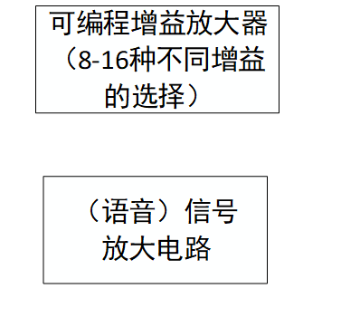
本课程的任务：
Costas环的FPGA设计及实现
混沌信号发生器
2PSK调制解调系统
＋
基本任务（两个都要完成软件仿真，但只需2选1完成实物电路）
拓展任务（3选1完成软件仿真）

Slide 33
本课程的任务（仅是示例）：
基本任务 （4人1组）
课题1：(仅示例)
可编程放大器的设计
利用RS触发器74LS279、计数器74LS163、模拟开关CD4066、运放TL084或LM324设计一增益可调的放大电路。
要求：
（1）可以通过按键K来实现电路放大倍数的调节。
（2）设计电路PCB，并完成调试。
分析整个电路中，放大倍数的可调范围多大？
注意：
TL084的引脚和LM324完全相同，本题中也可以采用LM324作为运放；

Slide 34
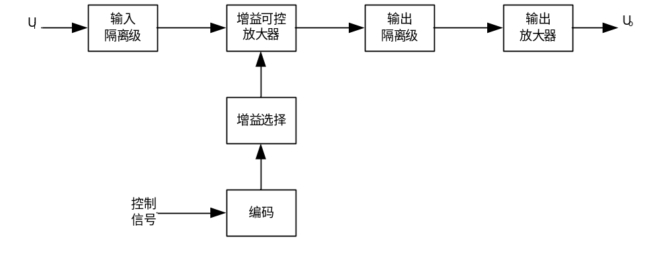
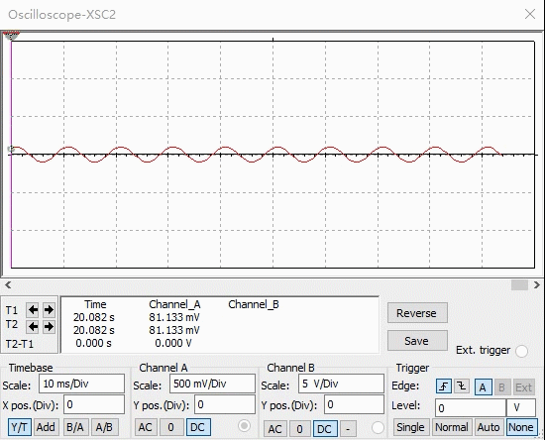
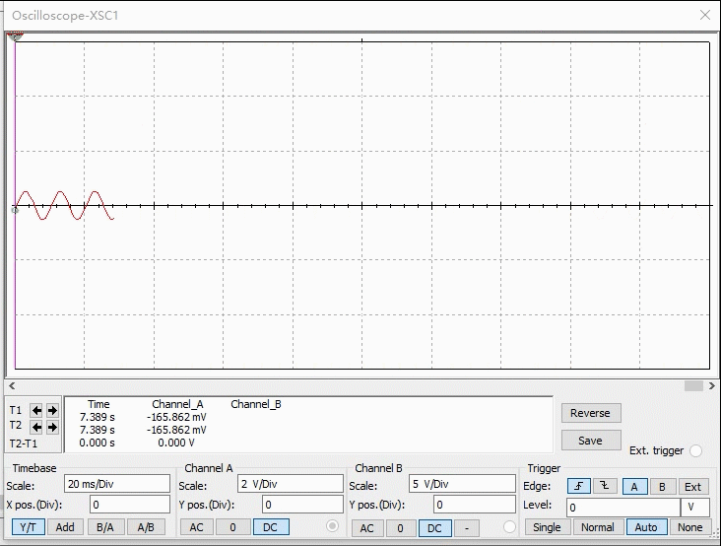
可编程放大器的设计任务
利用触发器、计数器、模拟开关、运放TL084或LM324设计一增益可调的放大电路（至少实现8种以上增益）。

Slide 35
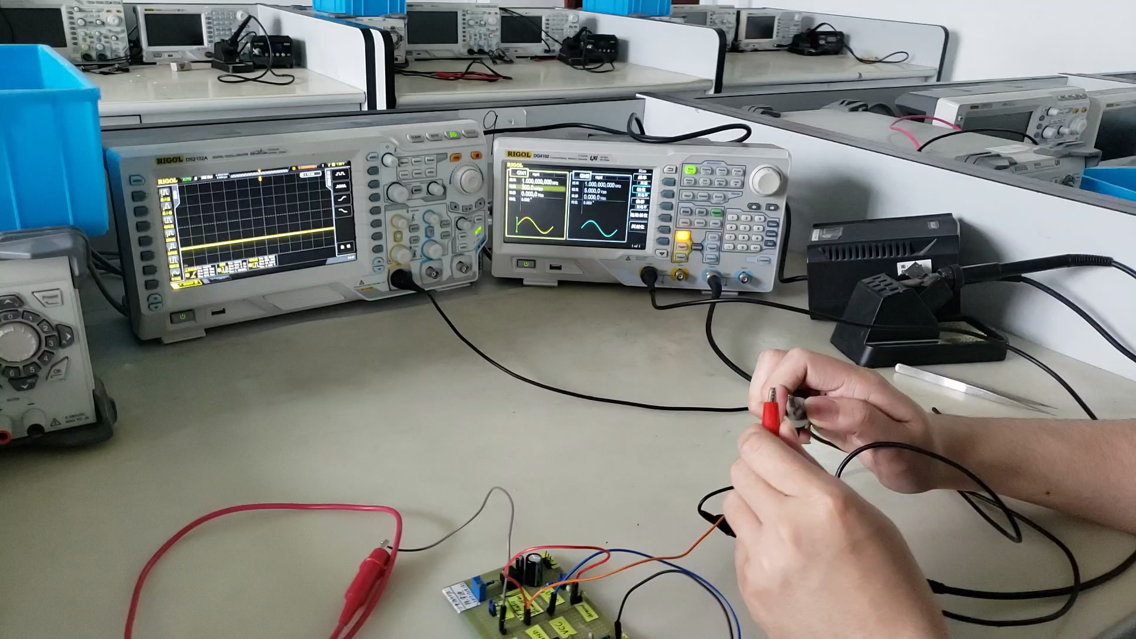
语音信号放大电路

Slide 36
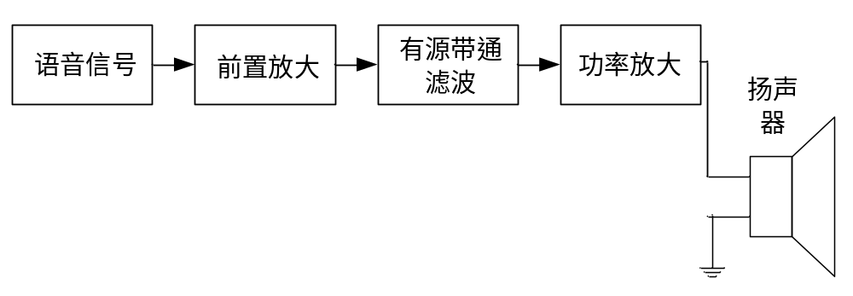
本课程的任务：（仅示例）
基本任务 （4人1组）
课题2：
语音信号放大电路
采用集成运算放大器LM324和集成功放LM386N-4设计一个语音放大电路；假设语音信号的为一正弦波信号，峰峰值为5mV，频率范围为100Hz~3.4KHz，电路总体原理图如下所示；

Slide 37
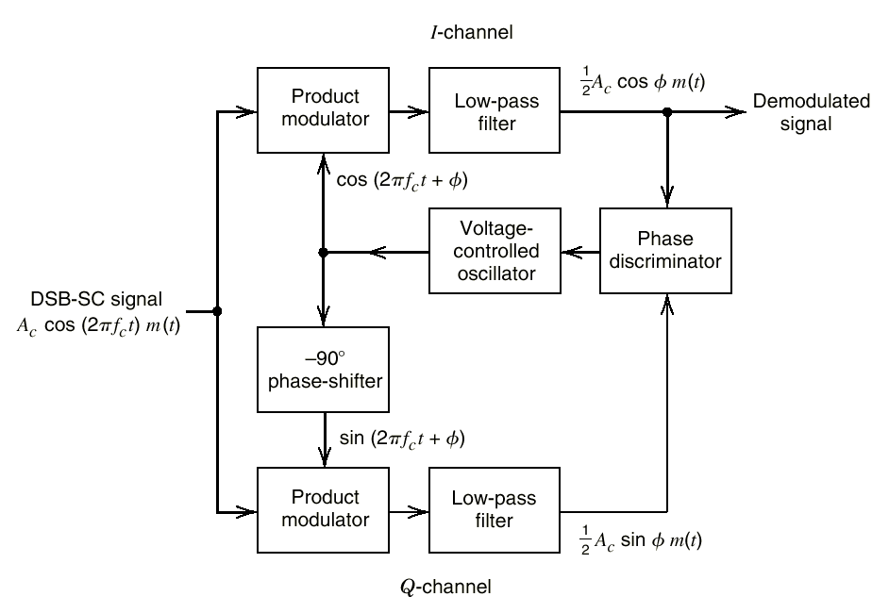


扩展任务：三选一
1 Costas 环的FPGA设计及实现
提取载波

Slide 38
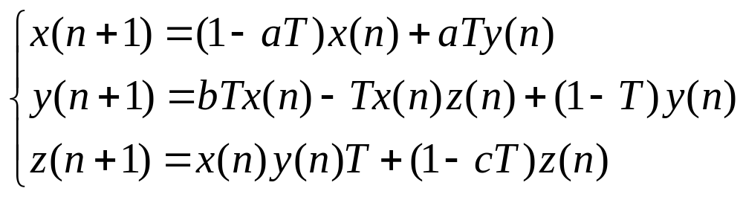
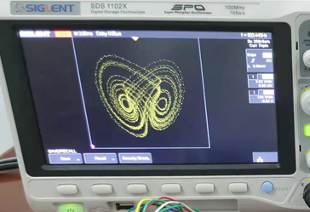
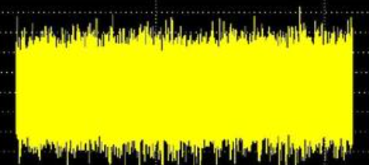
扩展任务：三选一
2 混沌信号发生器 （ FPGA设计及实现）

Slide 39
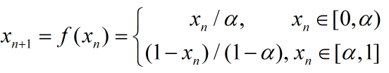
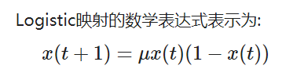
混沌信号
混沌现象是指发生在确定性系统中的貌似随机的不规则运动，一个确定性理论描述的系统，其行为却表现为不确定性一不可重复、不可预测，这就是混沌现象。
混沌是近代非常引人注目的热点研究，它掀起了继相对论和量子力学以来基础科学的第三次革命。科学中的混沌概念不同于古典哲学和日常语言中的理解，简单地说，混沌是一种确定系统中出现的无规则的运动。混沌理论所研究的是非线性动力学混沌，目的是要揭示貌似随机的现象背后可能隐藏的简单规律，以求发现一大类复杂问题普遍遵循的共同规律。

Slide 40
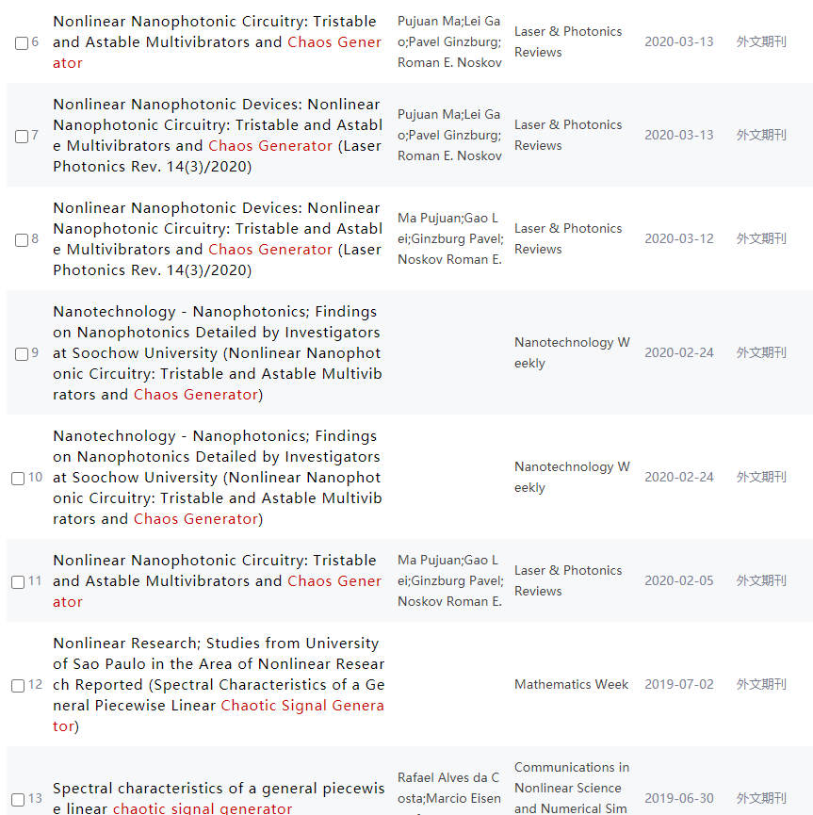
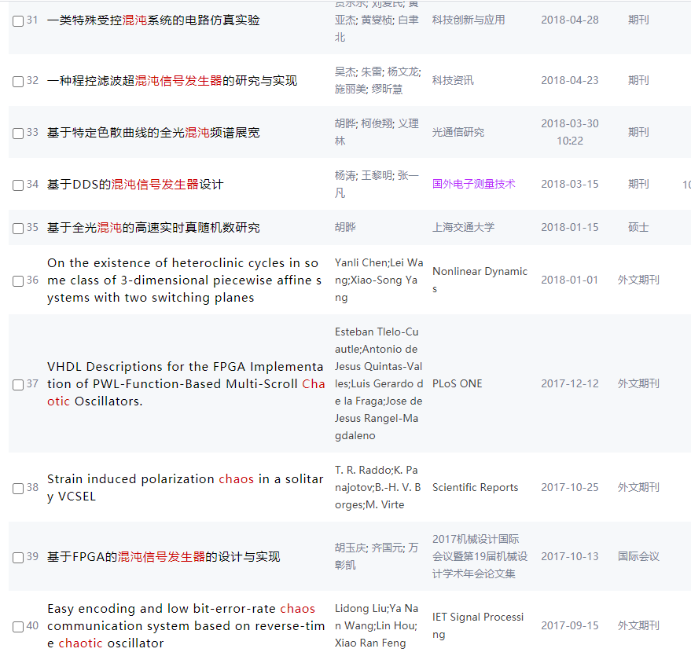
混沌信号发生器

Slide 41
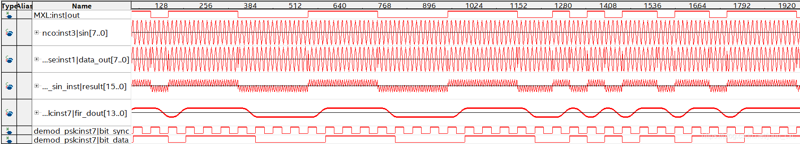
扩展任务：三选一
3 基于FPGA的2PSK/2DPSK调制解调系统的设计与实现

Slide 42
课程报告内容和格式
(之后会提供模板文档)
1 设计题目
2 设计任务和要求
3 方案设计与论证（方案的比较）
4 电路原理设计
（1）单元电路设计与参数计算
（2）元件选择
（3）整体电路（含元件型号和参数）
（4）说明电路工作原理

Slide 43
课程报告内容和格式
之后会提供模板文档
5 电路软件仿真及结果
6 焊接
7 调试
8 实验结果分析（和预定任务进行比较，
是否完成设计任务，误差分析等）
9 实验时遇到的困难及解决措施
参考文献

Slide 44
确定方案并完成基础任务仿真，老师对结果进行检查。
确定电子元器件并完成采购，进行后续实验室里的焊接和调试任务。

